Slide 1
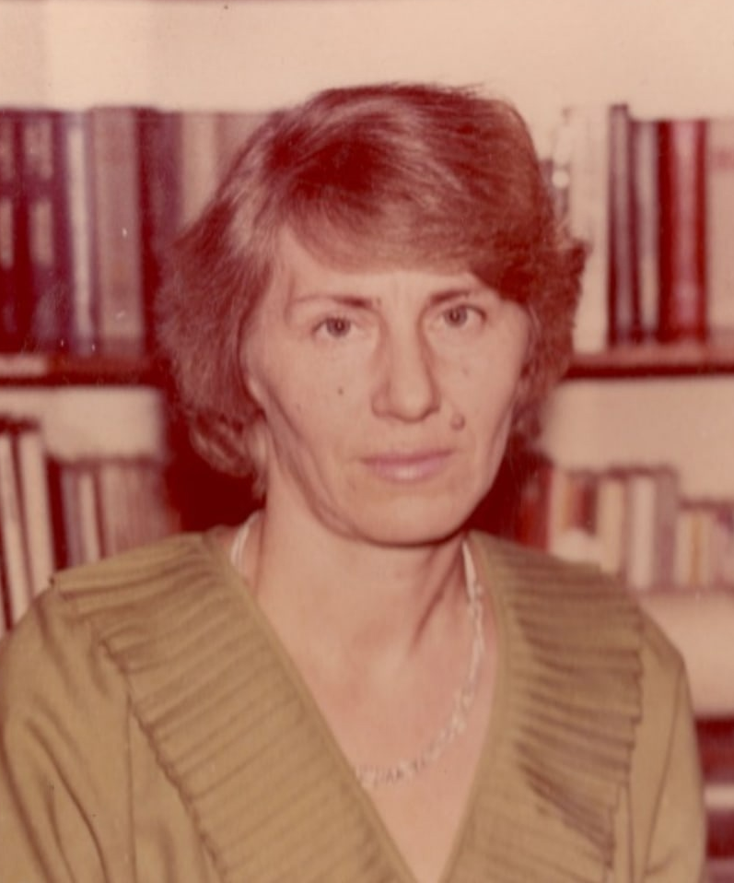

Гаврилова
Валентина
Анатольевна

Slide 2
Гаврилова Валентина Анатольевна родилась 31 мая 1945 года в городе Тетюши Республики Татарстан. В 1964 году закончила Тетюшское педагогическое училище и получила назначение в Чистопольский район, село Чистопольские Выселки, учителем начальных классов. В первом классе было 20 учеников. Из-за нехватки специалистов, Валентине Анатольевне приходилось работать и учителем математики, пения и изобразительного искусства в старших классах. Свою педагогическую деятельность начала в старой деревянной школе, где не было ни воды, ни отопления. Первым директором был Костенич Борис Петрович, его сменил Валдавин Павел Романович, который и начал строительство новой школы. Она была построена в 1990 году. В школе Валентина Анатольевна проработала 40 лет, выпустила 10 выпусков, около 200 учеников. Награждена грамотами отдела народного образования. Она отличник народного просвещения, ветеран труда. За время работы Валентина Анатольевна оказывала методическую помощь школам района, часто сама давала открытые уроки для учителей своего куста (Зверосовхоз Луч, Донауровка, К. Гора, Юлдуз). Ее знали все учителя района. Годы работы в Чистопольско-Высельской школе были самими интересными. В 2005 году она закончила свою трудовую деятельность. Сейчас на заслуженном отдыхе, помогает внукам в учебе. Бывшие ученики не забывают свою учительницу, поздравляют с праздниками. Среди ее учеников Глава Чистопольского муниципального района Иванов Дмитрий Алексеевич, заместитель руководителя гор. Исполкома Садиков Фарход Мурадович,
воспитатели детского сада с. Чистопольские Выселки Главнова Светлана Алексеевна, Егорова Ирина Александровна

